Slide 1
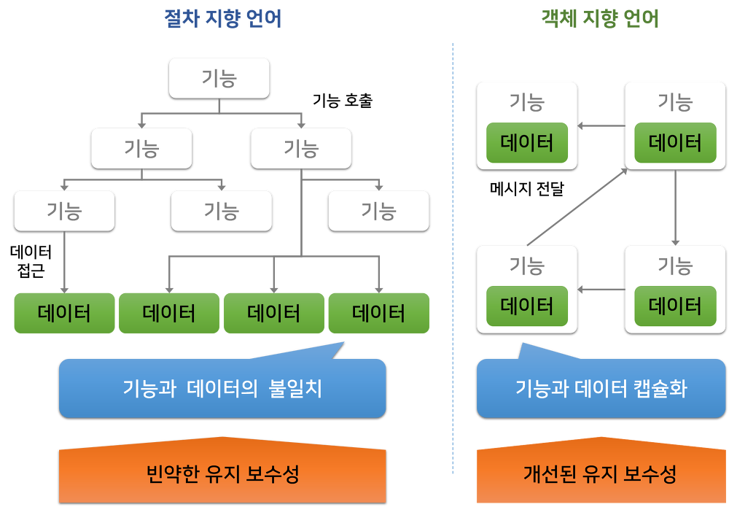
객체(object)
파이썬은 객체지향 프로그래밍(OOP) 언어

Slide 2
객체(object)
파이썬은 객체지향 프로그래밍(OOP) 언어
  ㄹㄹㅇㄹ

Slide 3
객체(object)
파이썬은 객체지향 프로그래밍(OOP) 언어
  ㄹㄹㅇㄹ

Slide 4
목차
  1. 문자열 분리
  2. 문자열 메서드
  3. 포맷팅

Slide 5

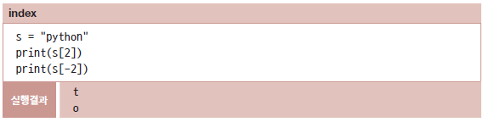
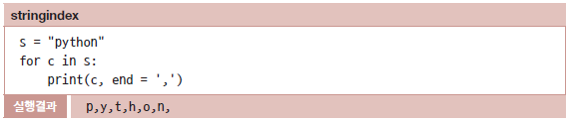
1. 문자열 분리
첨자
  문자의 위치
  대괄호와 첨자 적어 문자열 구성하는 개별 문자 읽음
  앞뒤 양쪽에서 읽을 수 있음
  for문으로 순회하여 개별 문자 순서대로 꺼냄

Slide 6
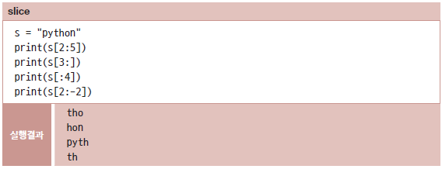
1. 문자열 분리
슬라이스
  범위 지정하여 부분 문자열을 추출
  [begin:end:step]
    시작, 끝, 중간값을 지정

Slide 7
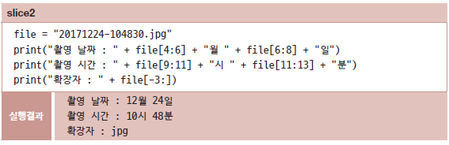
1. 문자열 분리
  일정 형식 가진 문자열에서 원하는 정보만 추출할 수 있음

Slide 8
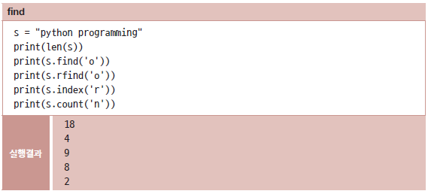
2. 문자열 메서드
메서드
  클래스에 소속된 함수
  객체에 대해 특화된 작업 수행
검색
  len 함수
    문자열의 길이를 조사

Slide 9
2. 문자열 메서드
  find 메서드
    인수로 지정한 문자 또는 부분 문자열의 위치 조사
  rfind 메서드
    뒤에서 검색 시작
  count 메서드
    특정 문자 개수

Slide 10
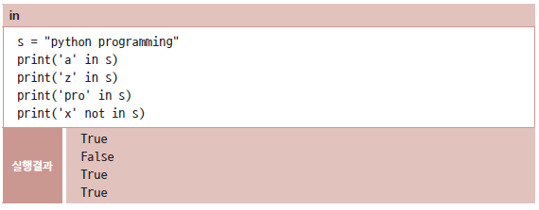
2. 문자열 메서드
조사
  in 구문
    특정 문자 유무 여부 조사

Slide 11
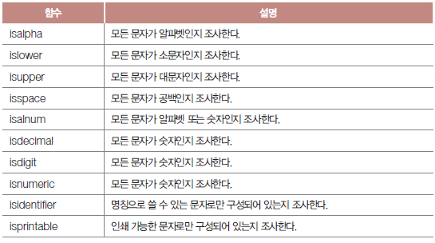
2. 문자열 메서드

Slide 12
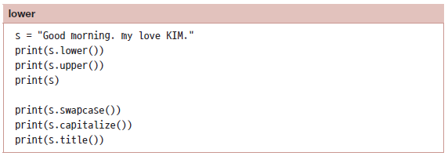
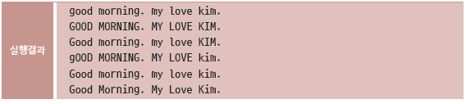
2. 문자열 메서드
변경
  lower 메서드 / upper 메서드
    각기 영문자를 전부 소문자 / 대문자로 바꿈

Slide 13
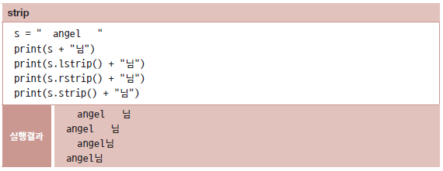
2. 문자열 메서드
  문자열 자체를 변경하는 것은 아님
  lstrip / rstrip / strip 메서드
    왼쪽 / 오른쪽 / 양측 공백을 제거

Slide 14
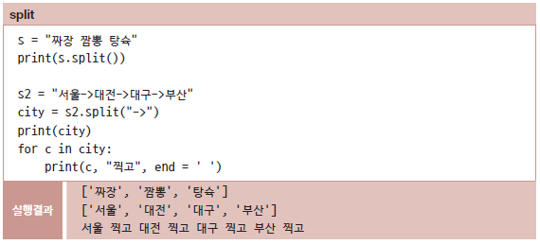
2. 문자열 메서드
분할
  split 메서드
    구분자를 기준으로 문자열을 분할
  splitlines 메서드
    개행 문자나 파일 구분자 등 기준으로 문자열 잘라 리스트로 만듦

Slide 15
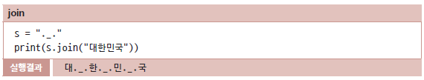
2. 문자열 메서드
  join 메서드
    문자열의 각 문자 사이에 다른 문자열 끼워넣음

Slide 16
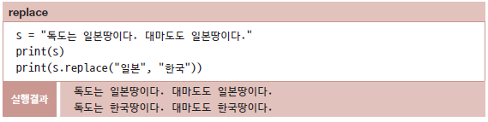
2. 문자열 메서드
대체
  replace 메서드
    특정 문자열을 찾아 다른 문자열로 대체
    첫 번째 인수 : 검색할 문자열 지정
    두 번째 인수 : 바꿀 문자열 지정
  just 메서드
    문자열을 특정 폭에 맞추어 정렬

Slide 17
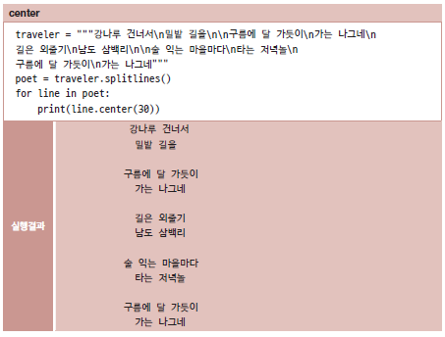
2. 문자열 메서드
  center 메서드
    중앙 정렬

Slide 18
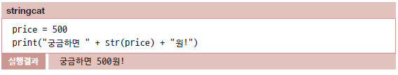

3. 포맷팅
포맷팅
  문자열 사이사이에 다른 정보 삽입하여 조립하는 기법

Slide 19
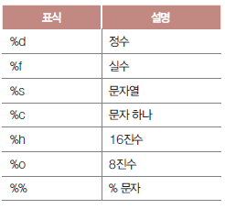
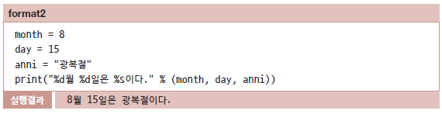
3. 포맷팅

Slide 20
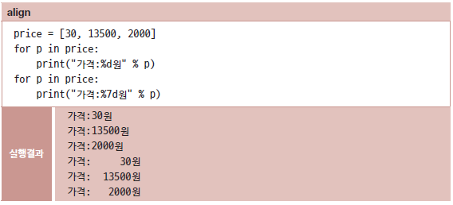
3. 포맷팅
  서식
    %[-]폭[.유효자리수]서식

Slide 21
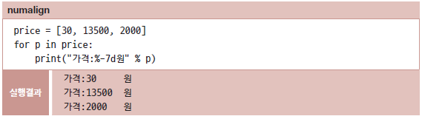
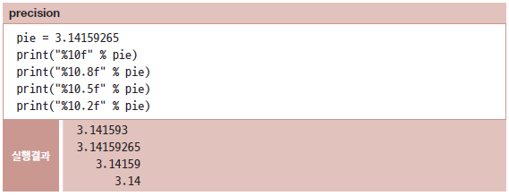
3. 포맷팅
  폭에 – 지정하여 왼쪽 정렬
  . 기호로 소수점 이하 표시 자리수 설정

